Slide 1
Londres dans le Royaume-Uni London and UK Politics
Dr. Lise Butler
City, University of London
lise.butler@city.ac.uk
@liserbutler

Slide 3
Source: Office of National Statistics

Slide 4
East London et la réforme sociale
Toynbee Hall
Carte de Charles Booth de la pauvreté à Londres, années 1890

Slide 5
London County Council (LCC), 1888-1965
County Hall: établi en 1922
situé en face du palais de Westminster

Slide 6
‘The Blitz’
King’s Cross, Angel, Clerkenwell
East End
Noir = destruction totale
Violet = très endommagé

Slide 7
Guerre et reconstruction, années 1940-1970

Slide 8
Post-War Immigration, 1940s-70s
British Nationality Act de 1948: accorde le droit de travailler et de vivre en Grande-Bretagne aux personnes nées dans le Commonwealth britannique
‘Windrush generation’
La population britannique non blanche est passée d’environ 74 500 personnes en 1951 à 500 000 en 1962

Slide 9
Désindustrialisation et déclin urbain, 1960s-1980s
Suburbanisation
Déclin industriel
L’industrie maritime se déplace des quais de Londres vers les ports de la côte sud
Shoreditch, 1970s.
Image: Don McCullin (currently showing at Tate Britain)

Slide 10
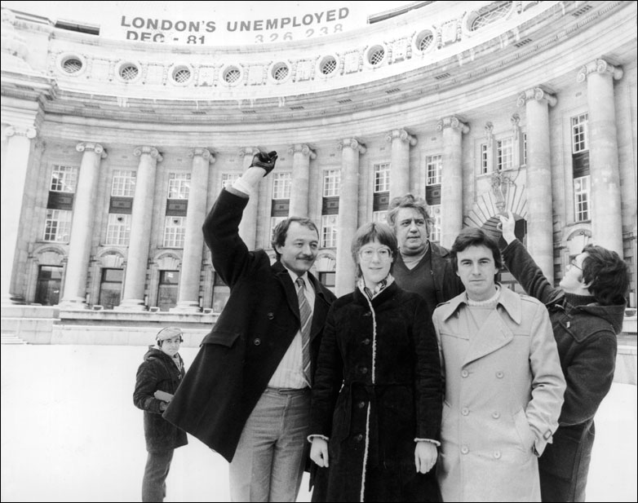
Greater London Council (GLC), 1963-1985

Slide 11
Greater London Council (GLC), 1963-85
Créé par le gouvernement conservateur, 1963: élargit les limites du LCC
Dominé par les forces de gauche dans les années 1970 et 1980: le maire Ken Livingstone, ‘Red Ed’
Financer des centres pour femmes, des groupes d’immigrés, des garderies communautaires, des transports subventionnés
Aboli par le gouvernement Thatcher, 1985: County Hall devient un aquarium et un centre commercial

Slide 12
The London Left, 1980s
Des députés radicaux comme Jeremy Corbyn, Diane Abbott et Ken Livingstone ont été élus à Londres dans les années 1980
Politiquement marginalisé sous Tony Blair, mais important aujourd'hui

Slide 13
Docklands redevelopment, 1980s

Slide 14
Greater London Authority
1997: Tony Blair cherche à décentraliser le pouvoir politique de Westminster
Référendum de 1998 sur la création de la Greater London Authority: 72% des voix l'emportent
Greater London Authority Act adoptée en 1999
Le maire de Londres a des pouvoirs dans une variété de domaines touchant Londres, notamment:
Transport pour Londres
Maintien de l'ordre, via l'autorité métropolitaine de police
Planification incendie et urgence
Développement économique, via la London Development Agency

Slide 15
London Mayors, 2000-
Ken Livingstone (Independent), 2000-2008
Boris Johnson (Conservative), 2008-2016
Sadiq Khan (Labour), 2016-

Slide 16
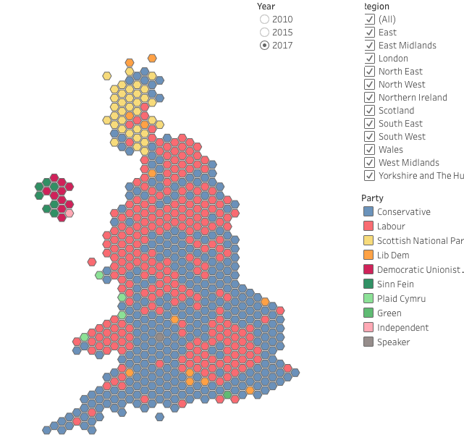
London: Labour city?
Source: London datastore, data.londonrce:.gov.org

Slide 17
Londres dans le Royaume-Uni London and UK Politics
Dr. Lise Butler
City, University of London
lise.butler@city.ac.uk
@liserbutler

